Slide 1

VYJMENOVANÁ SLOVA
Mgr. Jitka Vlková
VY_32_INOVACE_16_12_vyjmenovaná slova

Slide 2
Doplň křížovku:
1. Člověk, který vyrábí mouku. |  | l
2. Roztržený list v knize musím …… . |  |  |  |  | p
3. ….. proti kašli nalil na lžíci a mlsně se olízl. |  |  |  |  |  | r |  | p
4. Tavený, uzený i tvrdý … je vyrobený z mléka. |  |  |  |  | r
5. Malé zvířátko, které má rádo banány. | o |  |  |  |  | a
6. Na noze si poranila ….. . |  |  | t
7. Zlomený strom pomalu ….. . |  |  |  |  |  |  | ch
8. Chlapec …. mladší sestru. |  | b |  |  | e
Doplň tajenku: Kdy se říká ,, |  |  |  |  |  |  |  |  | "?

Slide 3
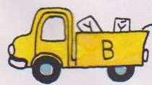
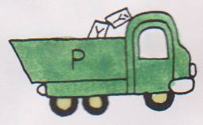
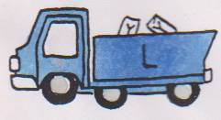
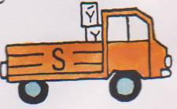
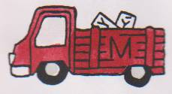
Cihly s vyjmenovanými slovy a slovy příbuznými nalož do správných aut
ml-nské kolo
p-lová zrna
s-pek v peřině
um-várna
ob-čejně
s-kl bolestí
bl-zko nádraží
p-škoty
třp-tka
pl-novod
ob-dlí
zas-cený
Přem-sl
zm-lená
p-tlák
zm-je
nesl-šně
s-rka
I - Í
b-t
vys-pat

Slide 4
OSMISMĚRKA
Doplň chybějící písmena a slova vyškrtej v osmisměrce. Zbývající políčka s písmeny vybarvi, přečti po řádcích a tajenku napiš.
nas cenný zp toval
s lnice s čí
s kora les ček
s rový s novo
zás p p la
s tko l d
s ček
S | Ý | Č | E | K | S | Z | N
Í | S | Z | Á | S | Y | P | A
T | I | Ý | V | O | R | Y | S
K | L | Y | K | V | P | T | Y
O | N | D | A | O | L | O | C
P | I | L | A | N | R | V | E
L | C | Í | Č | Y | S | A | N
K | E | Č | Í | S | E | L | Ý
Tajenka:
Pepíček napsal:
,, Bolelo mě v krku, nemohl jsem mluvit,
pouze jsem
 |  |  |  |  | ."
Oprav chybu, kterou Pepíček napsal.

Slide 5
Seřaď tato vyjmenovaná slova podle abecedy:
sysel
syn
sýr
sýkora
sypat
sýček
usychat
sychravý
sytý

Slide 6
Dopiš chybějící vyjmenovaná slova po ,,S“
syn, , sýr,
, sychravý, ,
sýkora, , ,
syčet,

Slide 7
Popis
Prezentace je určená k procvičení vyjmenovaných slov po ,,S“.
První cvičení – křížovka a páté cvičení – doplňování chybějících vyjmenovaných slov. Doplňování chybějících písmen či slov se provádí kliknutím levým tlačítkem myši na rámeček a doplněním chybějícího písmene pomocí klávesnice.
Druhé a čtvrté cvičení – přemisťování cedulek. Přesun ,,cedulek“ se provádí kliknutím levým tlačítkem myši do rohu kartičky a následně posunem myši se současným držením levého tlačítka.
Třetí cvičení- osmisměrka. Nejprve dopsat i – y, í – ý do rámečků ve slovech kliknutím levým tlačítkem myši na rámeček a doplněním chybějícího písmene pomocí klávesnice. Vyhledávat slova uvedená vpravo v sloupcích v tabulce s písmeny, slova jsou v tabulce napsaná vodorov- ně, svisle či šikmo v obou směrech. Slova se v tabulce škrtají tak, že se na liště kreslení klikne levý tlačítkem myši na úsečku, následně na první písmeno vyhledaného slova a úsečka s drže- ním levého tlačítka se natáhne ve směru čtení přes celé slovo. Po vyškrtání všech slov se L (levým) tlačítkem myši klikne na nepřeškrtnuté písmeno a v nástroji kreslení se klikne na výplň tvarů, kde se zvolí světlejší barva. Takto se vyznačí všechna nepřeškrtnutá písmena, při jejichž přečtení zleva ve směru čtení získáme tajenku, kterou přepíšeme do rámečku. (klik L tlačítkem, písmeno klávesnicí)

Slide 8
Zdroje
Myšlenková mapa – dle návrhu autorky
Snímek 3 - obrázek dle návrhu autorky
Autorem materiálu a všech jeho částí, není-li uvedeno jinak, je Mgr. Jitka Vlková.

